Slide 1
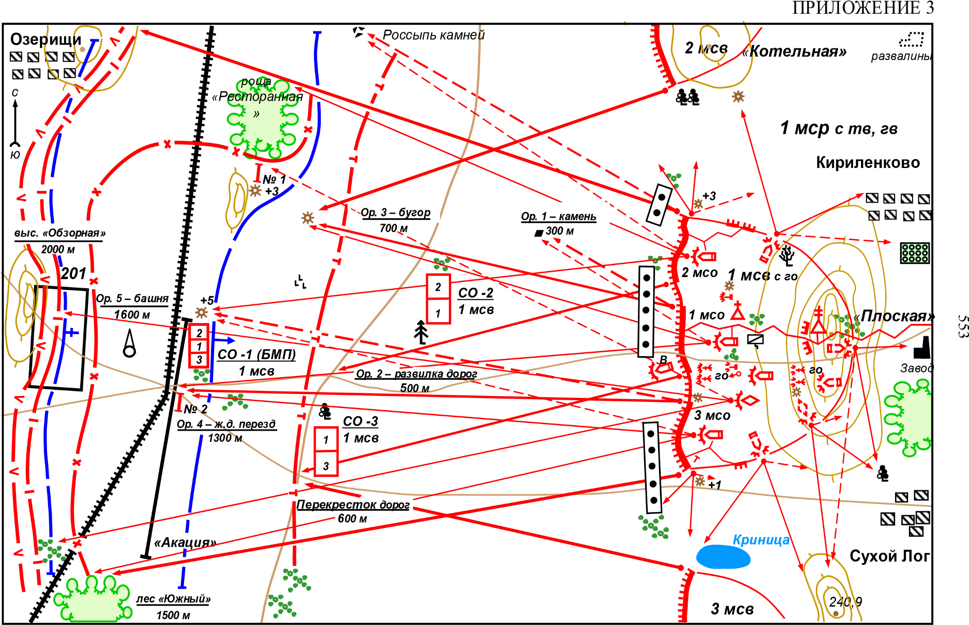
Решение командира 1 мотострелкового взвода на переход к обороне в условиях отсутствия соприкосновения с противником (вариант)

Slide 2
